Slide 1
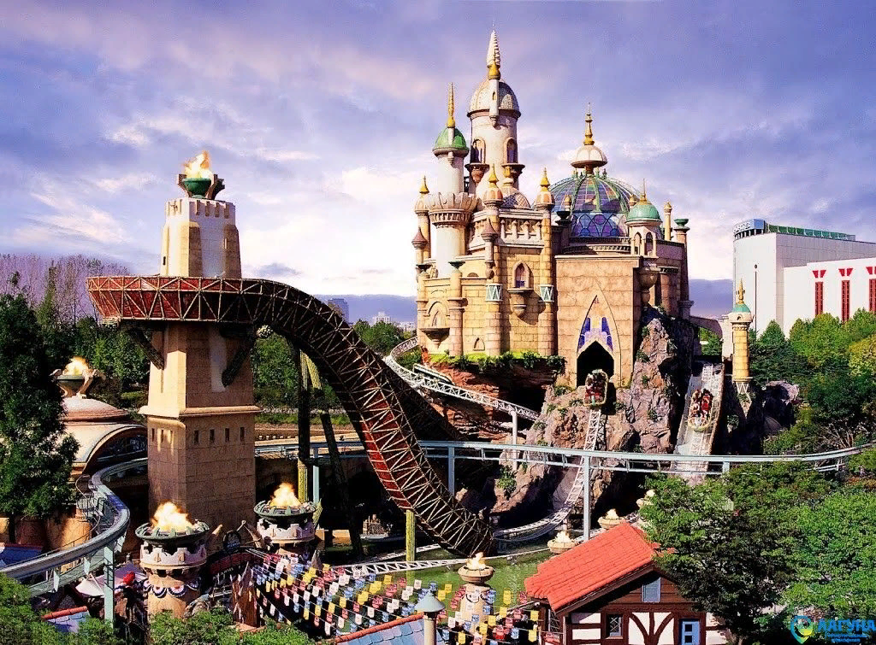
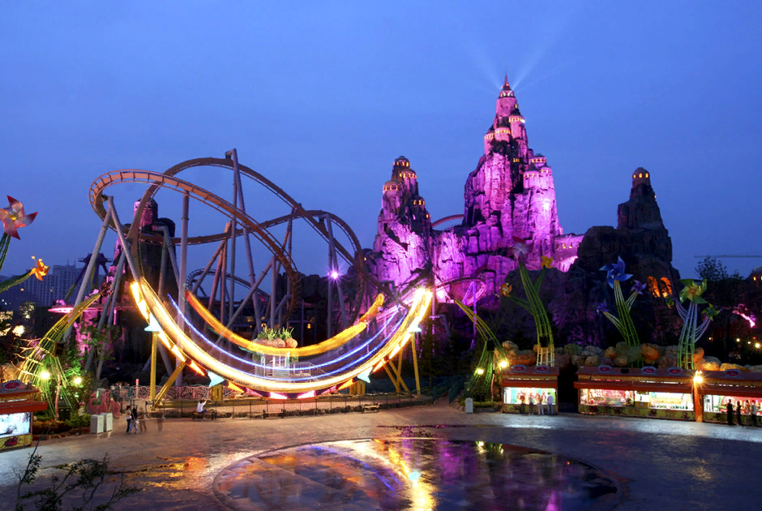
Тема урока:
Тематические парки развлечений, их типы и категории

Slide 2
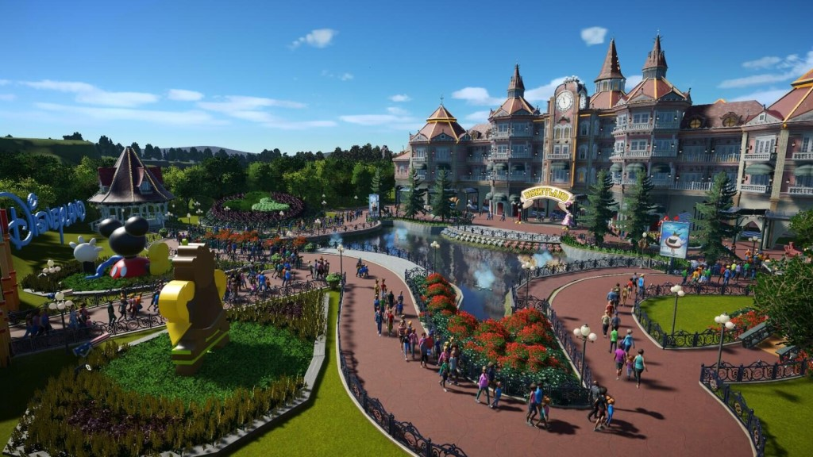
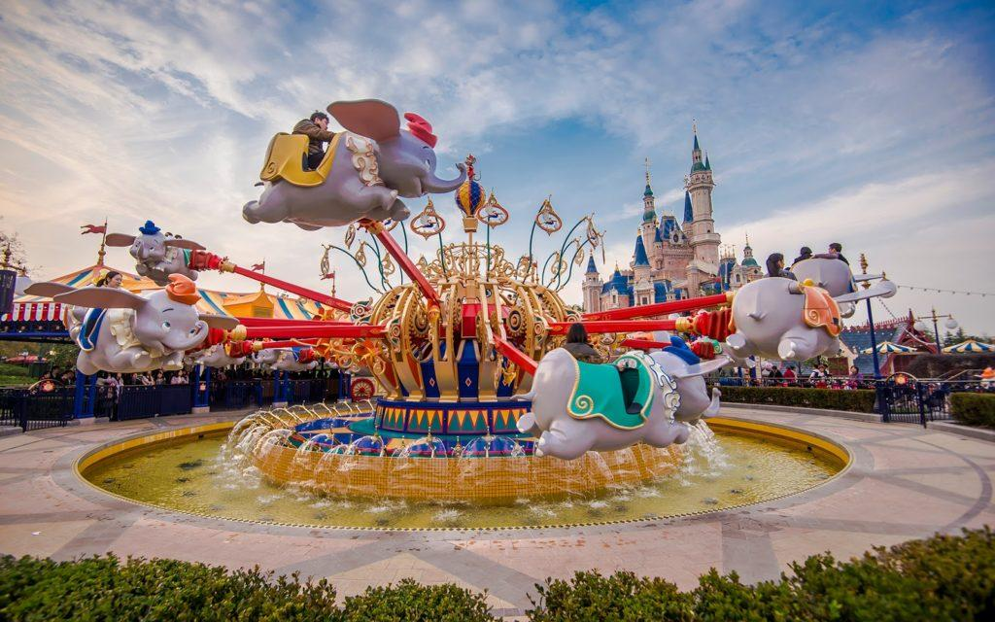
Тематический парк — это уникальное явление, удивительно сочетающее в себе самую суть современного прагматизма и ощущения сказки.

Slide 3
Типы тематических парков:
Детский. Архитектурные формы вместе с зелеными насаждениями участвуют в детских играх и занятиях, поэтому актуальными для ДТП являются лабиринты, тоннели, фонтаны-сюрпризы.
Спортивный. Площадки, сооружения, проезды и аллеи занимают значительную часть территории, сопутствующие сооружения, подчиненные трибунам, слиты с рельефом.
Мемориальный. Использование монументальных средств, четкое планирование со строго продуманным графиком движения. Главный вход обычно располагается вблизи мемориальной зоны. Основная роль отводится мемориалу.
Парк развлечений. Архитектурный масштаб улицы и зданий взят специально уменьшенным - от реального, что создает специфическую «игрушечную» атмосферу.
Выставочный. Это музей под открытым небом, его экспонаты воспринимаются на ландшафтном фоне и тесно с ним взаимодействуют.
Зоологический. При зоогеографическом принципе животных обычно демонстрируют в зонах, соответствующим странам света. В зоопарках, организованных по экологическому принципу, животные показываются в соответствии с условиями из обитания, «зона тайги», «зона пустыни» и д.р.

Slide 4
Категории тематических парков:
Культурно-исторические - отвечают определенной тематике, которая связана с одним или несколькими историческими событиями (Диснейленд, парк «Азиатская деревня» в Сингапуре, парк «Астерикс» во Франции и другие).
Национальные природные научно-познавательные - это резервации с уникальными природными объектами (водопадами, каньонами, живописными ландшафтами, островами и т.д.). Первый в мире национальный парк - Йеллоустонский.
Океанариумы, дельфинарии - это парки, специализирующиеся на коллекционировании, содержании, изучении и демонстрации представителей водной среды. Самым крупным парком данной категории считается парк «Sea World of Floria» (Орландо, штат Флорида, США).
Зоопарки - это специальные научно-просветительные учреждения, предназначенные для содержания диких животных в неволе (или полувольном состоянии) в целях демонстрации публике, изучения, сохранения и воспроизводства. Зоопарки имеются почти в каждом крупном туристском центре.
Аттрактивные парки - это парки аттракционов самых различных разновидностей. В каждом крупном городе есть подобные парки аттракционов.
Аквапарки - водно-развлекательные комплексы. Сочетают в себе захватывающие водные аттракционы, занятия традиционными видами спорта (теннис, боулинг, бильярд), посещение баров и кафе. В России существует около 30 аквапарков, открытых и закрытых, во многих городах.
Индустриальные - используют познавательный и развлекательный интерес посетителей путем превращения технологического процесса в аттракцию. Участие туристов в производственных процессах - важный элемент развлечения для молодых людей и людей в возрасте.

Slide 5
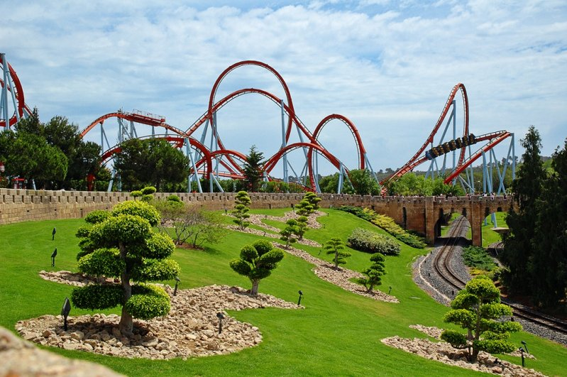
№10. Порт Авентура - Испания
Парк развлечений и европейский курорт Порт Авентура расположен в городе Салоу, недалеко от Барселоны. Порт Авентура - это самый посещаемый парк развлечений в Испании, каждый год его посещают более 3 млн. человек. В парки есть шесть тематических зон: Дикий Запад, Средиземноморье, Китай, Мексика, Детская страна Сезам и Полинезия. На протяжении всего дня в парке вы сможете наблюдать различные шоу-программы.

Slide 6
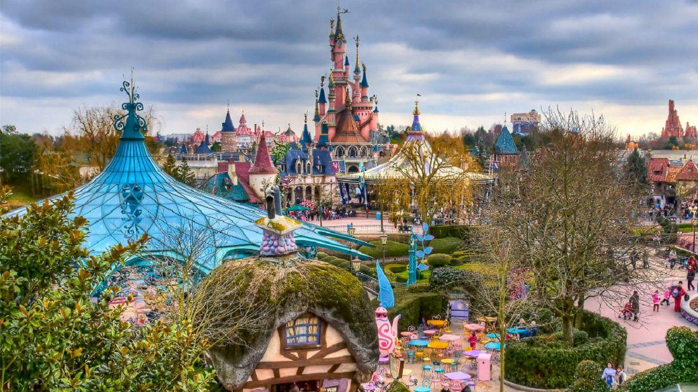
№9. Диснейленд - Франция
Disneyland Paris - комплекс парков развлечений компании «Уолт Дисней» в городе Марн-ля-Вале в 32 км восточнее Парижа. Парижский Диснейленд – это точная копия парка в Калифорнии. Чтобы в полной мере насладится всеми прелестями парка, нужно остановиться здесь хотя бы на несколько дней. На территории в 1943 га располагаются Disneyland Park и Walt Disney Studios Park, увеселительный парк Disney Village, поле для гольфа Golf Disneyland, отели, деловые и жилые кварталы. Ежегодно в среднем парижский Диснейленд посещают около 12 млн. человек.

Slide 7
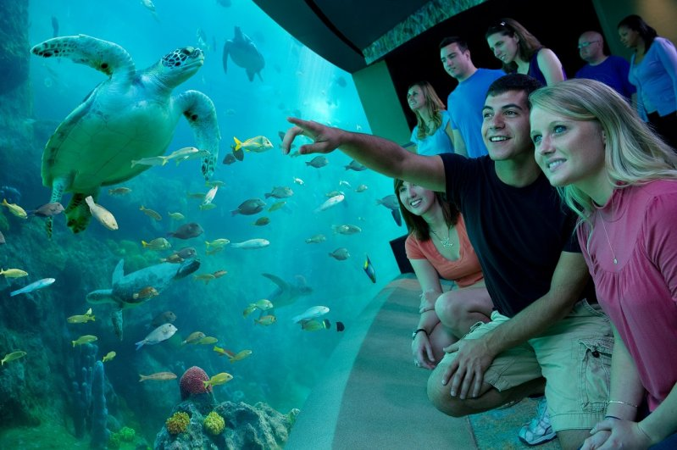
№8. Парк развлечений и морской зоопарк-океанариум SeaWorld Orlando - США
SeaWorld Orlando - парк развлечений и морской зоопарк-океанариум в городе Орландо. Здесь показывают шоу с морскими животными - дельфинами, китами касатками, морскими котиками. Аттракционы и американские горки, водные горки и 3D шоу смогут произвести впечатление на взрослых и детей. SeaWorld Orlando занимает площадь 81 гектар, работает круглый год. Парк посещают около 5 млн. человек ежегодно.

Slide 8
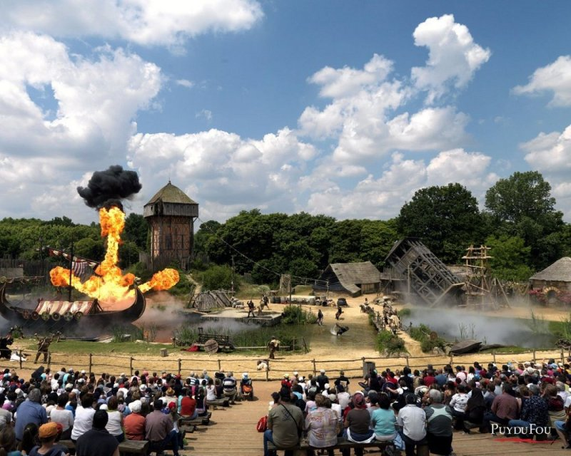
№7. Исторический тематический парк Le Puy du Fou - Франция
Puy Du Fou – исторический парк развлечений во Франции. Площадь парка - более 50 га. Этот парк не простой - здесь воссоздаются исторические события: сражения гладиаторов, парады римлян, игры из античных времен, гонки на колесницах. Парк посвящен истории Франции с древних времен и до начала 20 века. Парк Puy du Fou состоит из нескольких отделений: экологического, исторического и парка развлечений. Сегодня его называют еще и вторым французским вариантом Диснейленда.

Slide 9
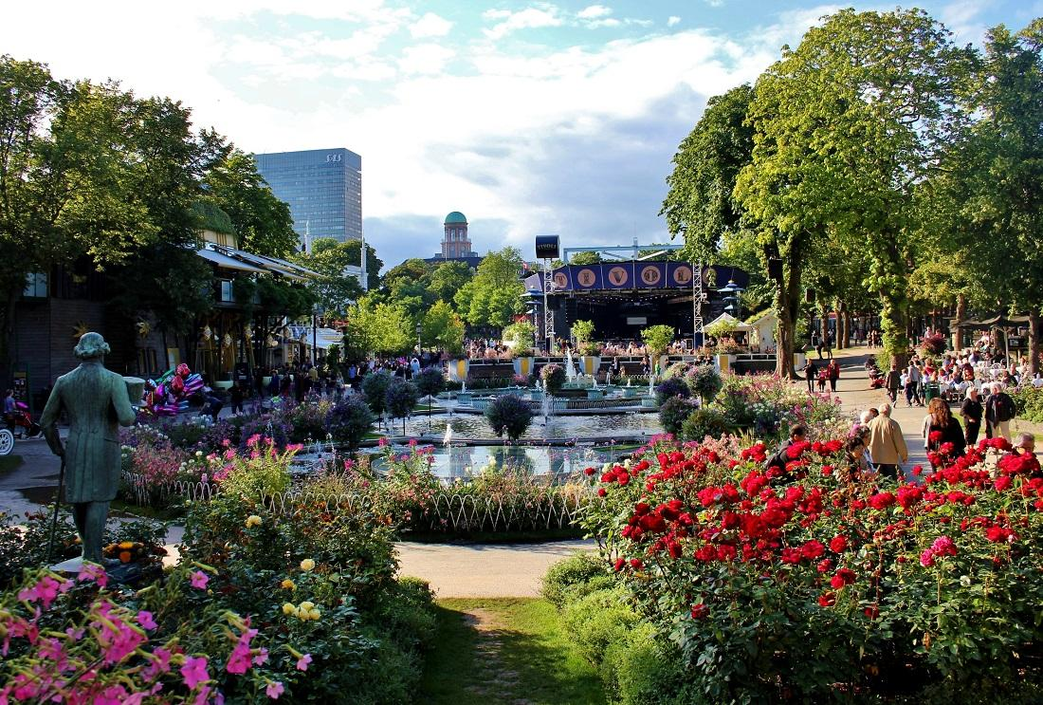
№6. Сады Тиволи - Дания
Сады Тиволи - гордость Копенгагена. Он является одним из старейших парков в Европе. В парке работают 26 аттракционов во время летних месяцев и 29 аттракционов во время Хэллоуина и Рождества. Наиболее популярной считается самая первая американская горка в «Тиволи» — Roller Coaster 1914 года. Так же здесь есть свой театр пантомимы и роскошный бутик-отель Nimb 1909 года, по архитектуре напоминающий Тадж-Махал. Площадь парка - 82 000 м2. Ежегодно парк посещают около 4 млн. человек.

Slide 10
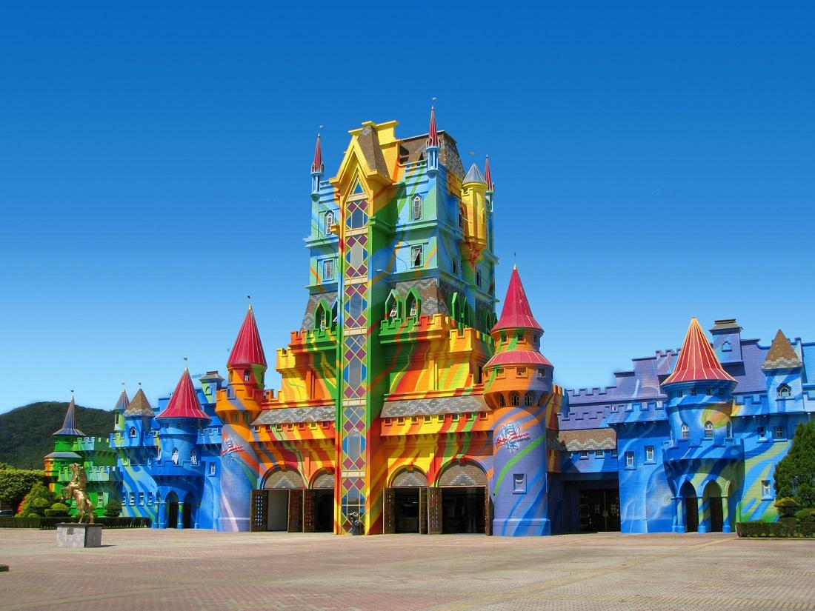
№5. Мир Бето Карреро - Бразилия
Парк развлечений «Мир Бето Карреро» расположен на острове Санта-Катарна. Парк разделен на семь уникальных зон. На территории парка размещен большой замок под названием «Замок Наций», площадь которого составляет 10 444 квадратных метров. Внутри замка есть аттракцион «Дикое приключение» — железная дорога. Также там размещены многочисленные магазины и кафе. На территории парка есть много тематических регионов со своими аттракционами. Также на территории парка находится зоопарк с сотнями животных различных видов: тигры, ягуары, медведи, львы, жирафы и слоны.

Slide 11
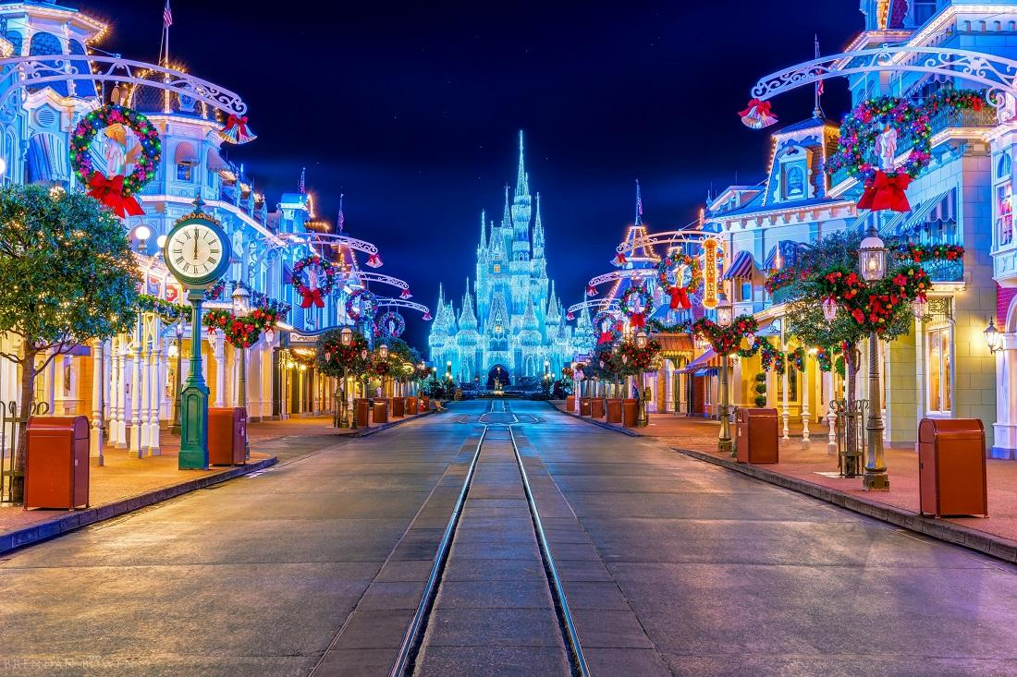
№4. Диснейленд - США
Диснейленд в США (Калифорнии) — первый Диснейленд в мире. Персонажи любимых мультфильмов гуляют по всему парку, создавая атмосферу праздника и сказки для малышей. Захватывающие дух американские горки - развлечения для детей постарше и взрослых. На сегодняшний день территория развлекательного комплекса Disneyland Resort состоит из:
1. Disneyland Park - первоначальный тематический парк.
2. Disney's California Adventure Park - новый тематический парк.
3. Downtown Disney - развлекательная территория с многочисленными ресторанами, игротеками, театрами.
4. Disneyland Resort Hotels - отели Диснейленда.

Slide 12
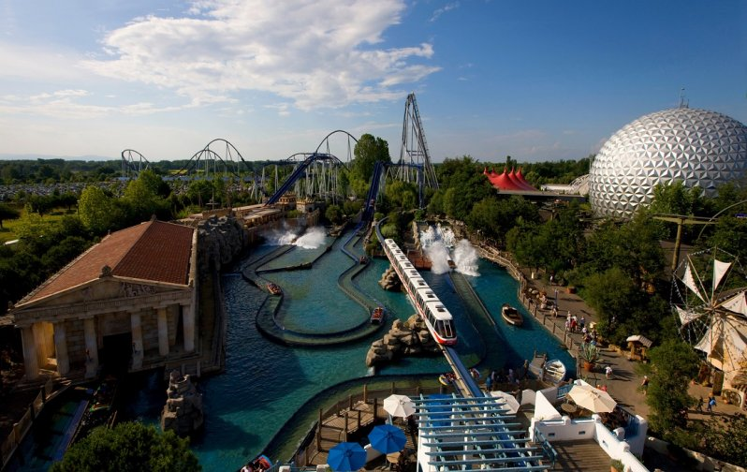
№3. Европа-парк - Германия
Парк был открыт в 1975 году как выставка достижений компании семьи Mack, с 1780 года занимающейся производством транспортных средств. В парке десяток американках горок, других веселых аттракционов, различных шоу и мероприятий. Европа-парк - это полноценный курорт с большим количеством отелей. Парк интересен своей концепцией - его тематические зоны представляют несколько мини-копий европейских государств. Всего в Европа-парк представлено 11 стран: Скандинавия, Германия, Франция, Голландия, Испания, Италия, Швейцария, Португалия, Англия, Греция и Россия. Помимо зон по странам в парке есть и сказочные площадки: «Заколдованный лес», замок Спящей красавицы, "Джунгли", "Мир викингов".

Slide 13
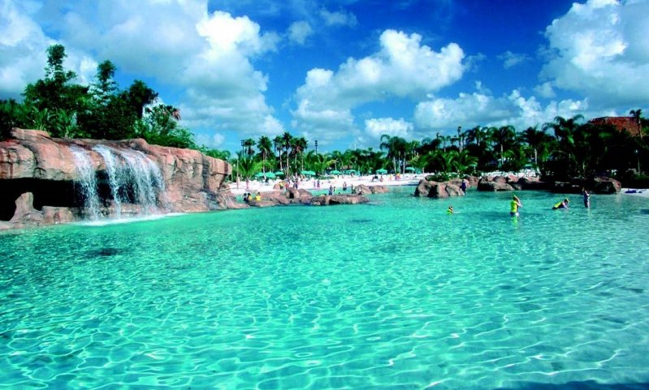
№2. Дискавери Ков - США
Discovery Cove - красивейшая местность с водопадами, бассейнами и пещерами, связанными между собой пляжами.
1. Коралловый риф.
2. Птичий вольер.
3. Рэй-лагун.
4. Дельфин-лагун.
5. Лагуна-гриль.

Slide 14
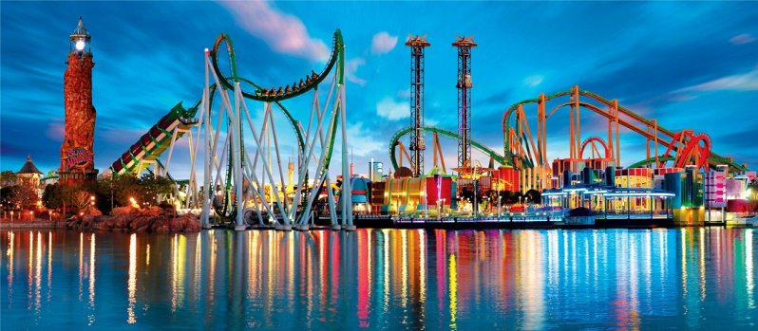
№1. Острова Приключений Universal - США
Орландо Юниверсал Студио - тематический парк-курорт в штате Флорида. Сегодня Юниверсал Студио состоит из двух тематических парков, развлекательного комплекса и четырех отелей. В некоторых частях парка иногда проходят киносъемки. Поэтому посетители, посещая различные тематические места, могут наткнуться на съемочную площадку. Юниверсал Студио Орландо по структуре делится на восемь тематических областей: Голливуд, Нью-Йорк, Сан-Франциско, Уорлд Экспо, Лондон или Косой переулок, Спрингфилд, Продакшн Сентрал и Kidzone Дятла Вуди.

Slide 15
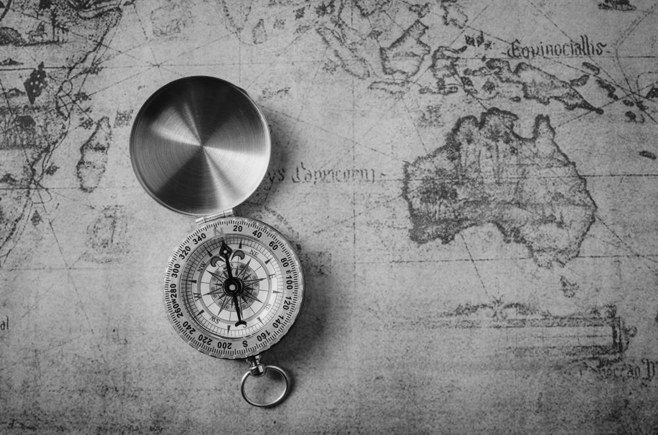
Путеводитель (или гид) — печатный, электронный или аудиовизуальный справочник о каком-нибудь городе, историческом месте, музее, туристическом маршруте. Используются туристами для лучшего ориентирования в незнакомой местности.
Виды путеводителей
путеводитель по стране
путеводитель по городу
краеведческий путеводитель
гастрономический путеводитель
путеводитель по легендам
литературный путеводитель

Slide 16
«ТОП 10 Тематических парков России»
«Остров мечты» (Москва)
2. Happylon (Москва)
3. «Кидзания» (Москва)
4. «Сочи Парк» (Сочи)
5. «Диво Остров»
6. Парк динозавров «Юркин парк» (Киров)
7. Сафари-парк «Тайган» (Крым)
8. Мафари-парк «Кудыкина гора» (Липецкая область)
9. Веревочный парк «Шервуд» (Карелия)
10. «Этномир»

Slide 17
«___________» - Россия
Путеводитель по тематическому парку развлечений
Содержание путеводителя по
тематическому парку «________»
Фото 1. Описание и карта парка
2. Обзор аттракционов
3. Адрес, как проехать
4. Аттракционы
5. Стоимость входных билетов
6. Стоимость входных билетов

Slide 18
Домашнее задание
Пройти онлайн тест по ссылке. https://tematicheskie-parki-mira.testograf.ru/

